Slide 1
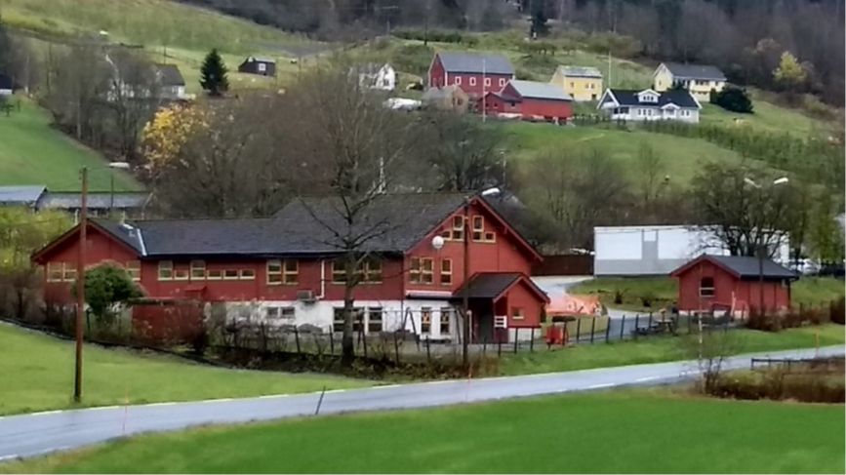
Årsplan Ulvik barnehage 2023-2024

Slide 2

Velkomen til Ulvik barnehage
Barnehagen ligg på Lekve, ca. to km. frå Ulvik sentrum. Me har stort og flott uteområde, og tilgang til eit nærmiljø der me kan få både natur- og kulturopplevingar.
Barnehagen har fire avdelingar, med til saman mellom 40-50 barn. Avdelingane har i år fått nye namn: Kvasshovden (Askeladden), Vassfjøra (Tyrihans) og Kristinuten (Veslefrikk) I tillegg har barnehagen ein modul som no heiter Onen (Gråtass) . Midtfjell (tidlegare Tommeliten) vert i år brukt til bibliotek, grupperom, møterom og eventuelt avlastning for avdelingane.
Me er ca 15 tilsette, nokre arbeidar deltid.
Ulvik herad er ein heilskap og barnehagen er ein viktig del av denne. Barnehagen skal tilby dei yngste innbyggjarane ein god samspels- og utviklingsarena.
Barnehagen vert også ein viktig møteplass for foreldra, og me har eit aktivt Samarbeidsutval og Foreldreråd.
Det faglege nivået i barnehagen skal vera høgt, og me arbeider for at personalet får utvikla og byggja på den faglege kompetansen sin.
Barnehagen er med i samarbeidet Hardanger/Voss kompetanseregion, som driv med gjennomføring av vurdering og kompetanseheving. Dette skal vera med på å sikre kvaliteten på barnehagetilbodet.
Hovudmålet for barnehagen er «Ein plass der alle trivst". Målet gjeld for barn og vaksne og skal verta oppnådd gjennom fylgjande delmål: Den enkelte skal bli sett og høyrt, få utfordringar og oppleve meistring. Alle skal kjenne tryggleik, respekt og likeverd, oppleve gleda/humor og vera med på å bestemme / påverke eigen kvardag.
Tlf: KONTOR STYRAR: 40007140 / 56527150
Tlf: KVASSHOVDEN 40007194
Tlf: VASSFJØRA 40007195
Tlf: KRISTINUTEN 40007123
Tlf: ONEN 40007165

Slide 3

Dagsrytme
07.15 opnar for barn som har meldt om behov for tidleg start. (skriftleg avtale*)
07.30 Alle avdelingane opnar
Fri leik, rolege aktivitetar
08.30 – 09.00 Frukost
Frå 9.30 Samling, grupper, leik ute/leik inne
11.30 – 12.00 Måltid på Kristinuten og Onen
12.00 – 12.30 Måltid på Vassfjøra og Kvasshovden
12.30 – 14.00 Leik ute/inne. Kvile for dei yngste
14.30 Fruktstund
14.45 Leik ute/inne
16.30 Barnehagen stengjer (16.15 for dei med avtale*)
Kjernetida er mellom 10.00-14.00. Barna må vera komne i barnehagen til kl.10.00 eller gje beskjed til barnehagen om ein kjem seinare. Er ikkje barna kome til 10.00 og det ikkje har kome beskjed, vert barna registrert som ikkje møtt.
*Tidleg tidleg avtale er ein avtale om opphaldstid mellom 7.15 og 16.15. Det betyr at borna må vera henta innan 16.15 kvar dag uavhengig om bornet er levert 7.15.

Slide 4
Pedagogisk innhald
(Barnehagelova §1)
«Barnehagen skal i samarbeid og forståelse med hjemmet ivareta barnas behov for omsorg og lek, og fremme læring og danning som grunnlag for allsidig utvikling. Barnehagen skal bygge på grunnleggende verdier i kristen og humanistisk arv og tradisjon, slik som respekt for menneskeverdet og naturen, på åndsfrihet, nestekjærlighet, tilgivelse, likeverd og solidaritet, verdier som kommer til uttrykk i ulike religioner og livssyn og som er forankret i menneskerettighetene.
Barna skal få utfolde skaperglede, undring og utforskertrang. De skal lære å ta vare på seg selv, hverandre og naturen. Barna skal utvikle grunnleggende kunnskaper og ferdigheter. De skal ha rett til med-virkning tilpasset alder og forutsetninger.
Barnehagen skal møte barna med tillit og respekt, og anerkjenne barndommens egenverdi. Den skal bidra til trivsel og glede i lek og læring, og være et utfordrende og trygt sted for fellesskap og vennskap. Barnehagen skal fremme demokrati og likestilling og motarbeide alle former for diskriminering.»
Dei ulike fagområda i barnehagen er:
Kommunikasjon, språk og tekst
Kropp, rørsle, mat og helse
Kunst, kultur og kreativitet
Natur, miljø og teknologi
Mengd, rom og form
Etikk, religion og filosofi
Nærmiljø og samfunn
Barnehagen er det første frivillige steget i utdanningssystemet. Gjennom barnehagelova og rammeplan er barnehagane tillagt eit viktig pedagogisk samfunnsoppdrag. Barnehagen sin kvalitet er knytt til arbeidet med barna si utvikling, livslange læring og aktive deltaking.
Fokusområde 2023/2024:
Leik
Natur, miljø og teknologi
Nærmiljø og samfunn
Dei 7 fagområda i rammeplanen
Barnehagen sin arbeidsmåte er i stor grad tverrfagleg. Fagområda vil difor sjeldan opptre isolert. Dei vil vera vevd saman med kvarandre i glidande overgangar.

Slide 5

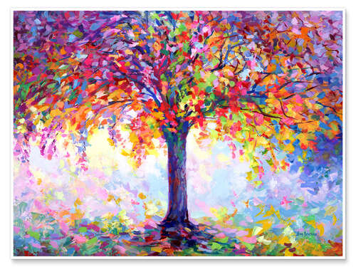
Hovudmål:
Barnehagen – ein plass der alle trivast
Visjon – full av lyst
Ulvik herad har jobba fram ein visjon der kommunedirektør, einingsleiar, tillitsvalde og politikarar har vore aktive medspelarar.
Visjonen er bilete av verksemda si framtid som me ynskjer å skapa saman. Barnehagen har i denne samanheng utarbeidd hovudmål og delmål for si eining, og dei skal gjelda for barn og vaksne.
Delmål:
Me skal jobba for at:
alle vert sett og høyrt
alle får utfordringar og opplever meistring
alle kjenner tryggleik, respekt og likeverd
alle får ha medverknad på eigen kvardag
glede og humor pregar kvardagen
alle skal vera høflege, imøtekomande og visa respekt for kvarandre.

Slide 6

Retningsliner ved sjukdom:
Feber: Barn med feber skal vera heime frå barnehagen. Har dei fått febernedsetjande/smertelindrande medisin reknast dei likevel som sjuke, og skal ikkje i barnehagen. Etter fleire dagars sjukdom bør barnet få ein feberfri dag heime før dei kjem i barnehagen.
Omgangssjuke: Barn med oppkast/diaré skal haldast heime i 48 timar etter at dei er symptomfri.
Lus: Barnet kan gå i barnehagen etter at behandling er påbegynt.
Reglar for annan sjukdom finn de på heimesidene til Ulvik Herad.
Kjelde: Retningsliner barns sjukdom, ulvikherad.no
Klede til barna
I garderoben har barna kvar sin kasse til skifteklede.
Her ynskje me at det til ei kvar tid skal liggja:
Truser og sokker, strømpebukser, bukser og gensarar
Til haust og vinter:
Varme klede, votter, hua og hals
Sommar:
Solkrem, solhatt/caps og lettare klede
Nb: Hugs å smør borna med solkrem før dei kjem i barnehagen.
Det er og viktig med gode sko i barnehagen: Joggesko, støvler og vintersko
- Hugs å ta med skitne klede heim for vask.
- Sjekk igjennom korgene og pass på at det er nok skifteklede. Det er foreldra sitt ansvar ☺
Hugs å merka kleda med navnet til barna!
Bursdagsfeiring
I Ulvik barnehage feirer me kvart enkelt barn sin bursdag. Me lagar krune til dei, og har bursdagssamlingstund.
Det er noko ulik praksis på avdelingane. Nokre har bursdagsdisko og nokon har eige fruktfat til bursdagsbarnet. Vårt felles fokus på alle avdelingane er at barnet er i fokus og målet er at barnet skal ha ein fin bursdag i barnehagen.
Private leiker
I Ulvik barnehage ynskjer me ikkje at barna skal ha med seg private leiker/ting i barnehagen. Det er med på å synlegjera forskjeller og å stengje ute barn. Unntaket er på småbarnsavdelinger der barna sjølvsagt kan ha med seg kosebamse.

Slide 7
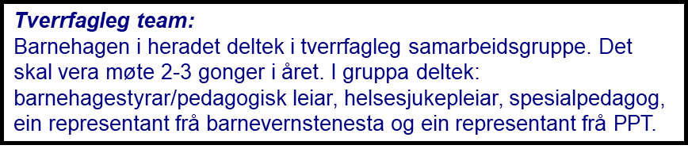

Barnehagen sine samarbeidspartar
BTI:
Ulvik Herad deltek i interkommunalt samarbeidsprosjekt der målet er at ulike hjelpetenester skal få til eit betre samarbeid på tvers.
Foreldra:
Foreldra er viktige støttespelarar for barnehagen. Det grunnlaget som heimen gjev barna, vil barna prøva ut og vidareutvikla i barnehagen. Grunnlaget vil bli utvida, barna vil oppleva nye ting og utvikla nye relasjonar. Det er difor viktig, og sjølvsagt, å ha eit aktivt foreldresamarbeid. Me ynskjer å skapa eit godt og ope klima der foreldra er trygge på at barna deira vert teken godt vare på, og det vert lagt til rette for eit godt leike- og læringsmiljø og gode opplevingar.
Det er viktig å ha ein open og god dialog mellom foreldra og personalet.
For å oppnå dette har me:
God dialog ved bringing og henting
Foreldresamtalar (tilbod 2 gonger i året og etter ynskje)
Foreldremøte (1-2 gonger i året)
Samarbeidsutval/FAU (sjå meir info på neste side)
Årsplan, fagplan og vekeplan/månadsplan
Dokumentasjon gjennom bilete og tekst
Brukarundersøkingar
Arrangement som sommarfesten der FAU er ansvarleg
FAU oppmodar alle foreldre til å visa skjønn når ein inviterar til bursdagsselskap, slik at ingen born vert ekskludert. FAU oppmodar også til at alle invitasjonar vert levert privat og ikkje i barnehagen.
Redusert foreldrebetaling:
Ein kan søka om redusert foreldrebetaling. Meir info finn ein på heradet sine heimesider.
Andre:
Barnehagen har også desse samarbeidspartnarane: helsesjukepleiar, fysioterapeut pedagogisk psykologisk tenestekontor (PPT),BUP, logoped, BTI spesialpedagog, Hardanger/Voss kompetansesenter og barnevernstenesta. Foreldra kan sjølve ta kontakt med PPT og spesialpedagog ved bekymring og spørsmål. Barnehagen har også eit samarbeid med CittaSlow.

Slide 8
FAU OG SU
Kvar barnehage skal ha eit foreldreråd (FAU) og eit samarbeidsutval (SU). Dette er for å sikre samarbeidet med barnas heim.
For å sikra samarbeidet med barnas heim, skal kvar barnehage ha eit foreldreråd og et samarbeidsutval.
Foreldrerådet består av foreldra til alle barna. Foreldrerådet skal fremma foreldras fellesinteresser og bidra til at samarbeidet mellom barnehagen og foreldregruppa skapar eit godt barnehagemiljø. Er det i forskrift etter § 20 satt ei maksimalgrense for foreldrebetaling, kan berre foreldrerådet samtykka til foreldrebetaling utøve dette.
Samarbeidsutvalet skal være eit rådgivande, kontaktskapande og samordnenda organ. Samarbeidsutvalet består av foreldre og ansatte i barnehagen, slik at kvar gruppe er likt representert. Barnehagens eigar kan delta etter eige ynskje, men ikkje med fleir representantar en kvar av dei andre gruppene.
Barnehageeigaren skal sørge for at sakjer av viktigheit føreleggast foreldrerådet og samarbeidsutvalet.
Endra ved lov 19 juni 2020 nr. 91 (ikr. 1 jan 2021 iflg. res. 11 des 2020 nr. 2710).
I det fyrste foreldremøte i august/september vel foreldre ein representant og ein vara frå kvar avdeling. Desse vert foreldra sin representant som tek imot innspel frå dei andre foreldra i avdelinga. Dette barnehageåret vert det fire foreldrerepresentantar. Av desse skal det veljast ein representant frå storbarnsavdeling og ein representant frå småbarnsavdeling. Desse to representantane vert med i samarbeidsutvalet.
Det er eit mål at det er lik kjønnsfordeling av foreldrerepresentantane. Til dømes; vel ein ei kvinne til representant, bør ein velja ein mann til vara. Vara rykkjer neste år opp til representant og det veljast ny vara. Likeeins bør kjønnsfordelinga vera lik for dei to representantane som skal sitja u samarbeidsutvalet.
Også dei foreldre som ikkje er tilstades på foreldremøtet der desse vala skal gjerast, kan likevel verte valde.

Slide 9
SAMARBEID MED BARNEVERN
Hardanger Interkommunale barnevernteneste er felles barnevernteneste for kommunane Ullensvang, Eidfjord og Ulvik.
Barneverntenesta skal bidra til at barn og unge får trygge oppvekstvilkår, ved å sikra at barn og unge som lever under forhold som kan skada deira helse og utvikling, får naudsynt hjelp og omsorg til rett tid.
Når barneverntenesta mottek ei bekymringsmelding, har dei frist på ei veke til å konkludera om det vert opna ei undersøking i familien, eller om meldinga vert henlagt. Ei undersøking skal gjennomførast innan 3 månadar. Ved enda undersøking skal barneverntenesta konkludere med om undersøkinga skal leggjast bort og kontakten med familien avsluttast, om familien får tilbod om hjelpetiltak eller om det er naudsynt med tvangstiltak der barneverntenesta overtar omsorga i familien.
Barn skal bu heime så sant det er mogleg. Barneverntenesta legg alltid vekt på å finne årsakane til vanskane og drøfte dei med foreldra og barnet.
Dei aller fleste familiane barneverntenesta er i kontakt med etter enda undersøking, tar i mot frivillige hjelpetiltak. Hjelpetiltak kan blant anna vera foreldrerettleiing, fritidskontakt, besøksheim og økonomisk hjelp.
Formidling av plass i fosterheim og institusjon kan og vera hjelpetiltak.
Barneverntenesta ser på barn som aktive deltakarar i eigne liv, og i all kontakt med familiar legg me stor vekt på samtalar med barna for å få fram korleis dei opplever sin eigen situasjon.
§ 46.Opplysningsplikt til barnevernet
Enhver som utfører tjeneste eller arbeid etter denne loven, skal i sitt arbeid være oppmerksom på forhold som kan føre til tiltak fra barnevernstjenesten.
Enhver som utfører tjeneste eller arbeid etter denne loven, skal uten hinder av taushetsplikt melde fra til barnevernstjenesten uten ugrunnet opphold
A.når det er grunn til å tro at et barn blir eller vil bli mishandlet, utsatt for alvorlige mangler ved den daglige omsorgen eller annen alvorlig omsorgssvikt,
B..når det er grunn til å tro at et barn har en livstruende eller annen alvorlig sykdom eller skade og ikke kommer til undersøkelse eller behandling,
C. når det er grunn til å tro at et barn med nedsatt funksjonsevne eller et spesielt hjelpetrengende barn ikke får dekket sitt særlige behov for behandling eller opplæring,
D.når det er grunn til å tro at et barn blir eller vil bli utnyttet til menneskehandel.
Enhver som utfører tjeneste eller arbeid etter denne loven, plikter også å gi opplysninger etter pålegg i samsvar med barnevernsloven § 13-4.
Barnehagelova

Slide 10
Plantid
Minst 4 timar i gjennomsnitt pr. veka av den ordinære arbeidstida skal anvendast til planlegging, før- og etterarbeid for pedagogiske leiarar/barnehagelærarar. Organiseringa av denne tida vert fastsett i samråd med da pedagogiske personalet. I Ulvik barnehage har alle pedagogiske leiarar/barnehagelærarar 5 timar plantid kvar. Asssistent/fagarbeidar har 1 time plantid til rådigheit i veka.
Barnehagen skal væra ei pedagogisk verksemd som skal planleggjast og vurderast.
Planlegging gir personalet grunnlag for å tenkje og handle langsiktig og systematisk i det pedagogiske arbeidet. Planlegginga skal bidra til kontinuitet og progresjon for enkeltbarn og barnegruppa. Planlegginga synleggjer korleis barnehagen tolkar og realiserer rammeplanen, og skal vere utgangspunkt for refleksjon og utvikling av verksemda.
Planlegginga må vera basert på kunnskap om trivselen til barn og den allsidige utviklinga deira, både individuelt og i gruppe. Ho skal og vera baserast på observasjon, dokumentasjon, refleksjon, systematisk vurdering og samtalalar med barn og foreldre.
Rammeplanen s. 37
Den pedagogisk leiaren er gitt ansvaret for å setje i verk og leie det pedagogiske arbeidet i tråd med godt faglig skjønn. Den pedagogiske leiaren skal rettleie og sørgje for at barnehagelova og rammeplanen blir oppfylte gjennom det pedagogiske arbeidet.
Den pedagogiske leiaren leier arbeidet med å planleggje, gjennomføre dokumentere, vurdere og utvikle arbeidet i barnegruppa eller innanfor dei områda han/ho er sett til å leie.
Rammeplanen s.16
Dokumentasjon av personalets arbeid synliggjer korleis personalet arbeide for å oppfylle krava i barnehagelova og rammeplanen. Dokumentasjon av det pedagogiske arbeidet skal inngå i barnehagens arbeid med å planleggja, vurdera og utvikla den pedagogiske verksemda. Dokumentasjon av det pedagogiske arbeidet kan gje foreldra, lokalmiljøet og kommunen som barnehagemyndigheit informasjon om kva barn opplever, lærer og gjer i barnehagen, og om korleis barnehagen oppfyller krava i barnehagelova og rammeplanen.
Rammeplanen s. 39

Slide 11
Visma Flyt Barnehage
Visma Min Barnehage-appen er ei teneste der du som føresett enkelt kan kommunisera med din barnehage og enkelt fylgja med på ditt barna sin kvardag i barnehagen.
Med Min Barnehage-appen kan du enkelt:
Motta og sende meldingar med barnehagen.
Registrera fråvær ved sjukt barn eller fri.
Registrera ferie innanfor fristen som står i årsplanen.
(Nb: Godkjend ferie må vera registrert min 3 dagar før, ellers er det fri)
Motta dagbok som fortel om barnet sine små og store opplevingar i barnehagen, i form av tekst og bildedeling.
Gje eller avslå samtykke.
Kort sagt gjer Min Barnehage-appen informasjon lett tilgjengeleg og dialogen mellom foreldre og barnehagen blir enklare og meir effektiv.
Kvar tredje måned må ein logga seg på nytt med bank id. Dette får ein pr. dags dato ikkje beskjed om.
NB: Det er svært viktig at alle foresette brukar appen. Det er det viktigste verktyet me har her i barnehagen og me brukar ikkje lenger mail.
Visma flyt barnehage har ulike funksjonar
Visma flyt tilsett:
Gjer personalet øvesikt øve barn på alle avdelingar.
Personalet registrerer når barna kjem og når dei vert henta.
Det vert sendt ut meldingar og orienteringar til foreldra. (eks: vekeplan/månadsplan)
Det vert skrive dagbøker om hendingar og markeringar i barnehagen.
Det vert lagt inn markering for allergiar og matreservasjonar.
Ein brukar teljelister når ein er på tur og på uteområdet.
Det vert brukt sovelister som foreldra og har tilgang til.
Visma flyt barnehage har digitale søknadsskjema ved opptak og endring av barnehageplass.
Foreldre går inn på www.ulvik.kommune.no under barnehage og finn søknad om barnehageplass. Ein loggar inn og sender søknad digitalt. Foreldre går inn på same adresse og svarar på om ein tek i mot plassen eller ikkje innan svarfrist i tilbodsbrev.

Slide 12
Barnehagen som pedagogisk verksemd
Barnehagen skal vere ei pedagogisk verksemd som skal planleggjast og vurderast. Barn og foreldre har rett til å medverke i desse prosessane. Målet med barnehagen som pedagogisk verksemd, er å gje barna et tilrettelagt tilbod i tråd med barnehagelova og rammeplanen. For å oppnå dette skal barnehagen vere ein lærande organisasjon, og det pedagogiske arbeidet skal vera grunngjeve i barnehagelova og rammeplanen.
Planlegging gjer personalet grunnlag for å tenkje og handle langsiktig og systematisk i det pedagogiske arbeidet. Planlegginga skal bidra til kontinuitet og progresjon for enkeltbarn og barnegruppa. Planlegginga synleggjer korleis barnehagen tolkar og realiserer rammeplanen og skal vere utgangspunkt for refleksjon og utvikling av verksemda.
Dokumentasjon
Barnehagen har årsplan, halvårsrapportar, månadsskriv og vekeplanar/månadsplanar. Det meste av informasjon vert sendt ut på Visma til foreldra. Årsplanen er eit arbeidsreiskap for personalet og til informasjon for foreldra.
Det er ei informasjonstavle i gangen på kvar avdeling, der det vert hengt opp diverse informasjon og eventuelle bilete frå hendingar. Av og til vert det lagt i hylla på papir. Det kjem ut informasjon frå styrar, frå pedagogisk leiar og frå barnehagelærar.
Foreldra får tilbod om to foreldresamtalar i løpet av året. I tillegg kan foreldre eller personale be om ekstra foreldresamtale dersom det er aktuelt.
På nokre avdelingar brukar ein dagtavle. Det er ei rekkje med bilete eller symbol for aktivitetane som skal skje i løpet av dagen. Barna får då lettare oversikt over dagen sin.
Aktuelle tema og aktivitetar syner att i utstillingar og presentasjonar på avdelingane.
Barnehagen nyttar observasjons/kartleggingsverktyet TRAS i høve barna si generelle språkutvikling ved 3 år og ved 5 år.
Barna får kvar sin perm når dei byrjar i barnehagen. Her vert det samla inn minne frå tida i barnehagen som t.d: bilete og teikningar.
Vurdering
Vurdering av dei ulike sidene ved arbeidet i barnehagen er avgjerande for at me kan gå vidare og utvikla tilbodet vårt. Vurderinga må gjerast av dei ulike partane i barnehagen, og vurderinga må setja arbeidet vårt opp mot det som vert pålagt i Lov om barnehage og Rammeplan for barnehagen.
Foreldra deltek i vurdering, gjennom daglege samtalar, i foreldresamtalar og på foreldremøte. Barnehagen nyttar Utdanningsdirektoratet si foreldrevurdering som er open i november- desember kvart år. Foreldra svarar digitalt. Resultatet vert presentert for FAU og i Samarbeidsutvalet. Det går ut informasjon til alle foreldra om resultatet. Barna skal få høve til å vurdera og påverka kvardagen sin gjennom føringar i Barn sin rett til medverknad. Dei eldste skal ha barnemøte der dei samtalar om både planlegging og vurdering i høve tema og aktivitetar. Me nyttar eit intervjuverkty som ein finn på www.barnehagetrivsel.no. Dei minste barna kan ikkje fortelja om kvardagen sin på same måte, men me observerer dei kvar dag og brukar observasjonsskjema.

Slide 13
Inkluderande barnehagemiljø
I 2020 byrja Ulvik barnehage på eit omfattande nettbasert kompetanseutviklingsprogram, Barnehagemiljø og krenkingar. Kurset skulle ha gått over 3 semester, totalt 1,5 -2 år Dei siste åra har det vore vanskeleg å gjennomføra kurset. Me kjem likevel til å ta det med oss vidare inn dette barnehageåret og.
Me går vidare i nettverktyet og fylgjer oppsett og program som ligg der med temaforelesingar, gruppeoppgåver og indidviduelt arbeid.
Dette vert gjort på planleggingsdagar, personalmøte, avdelingsmøte og noko indidviduelt arbeid.
Med analysearbeid i høve foreldreundersøking og barneintervju, barnehagetrivsel.no
Rammeplanen går lengre enn barnehagelova i sin omtale av krenkingar i barnehagen. Kurset skal bidra til førebygging og handtering i tråd med rammeplanen.
- Barnehagen skal bidra til barna sin trivsel, livsglede, meistring og følelse av eigenverd og førebygge krenking og mobbing. Om eit barn opplever krenking eller mobbing, må barnehagen handtere, stoppe og følgje opp dette
- Personalet skal førebyggje, stoppe og følgje opp diskriminering, utestenging, mobbing, krenkingar og uheldige samspelsmønstre
Nettkurset har som formål å utvikle kompetansen i barnehagar, hos barnehageeigar og barnehagemyndighet, slik at barnehagen oppfyller si plikt i tråd med barnehagelova til å:
- ivareta barnas behov for omsorg
- lære barna å ta vare på seg sjølve og kvarandre
- bidra til trivsel
- Vera ein trygg stad for fellesskap og venskap
- motarbeida alle former for diskriminering
Kurset skal bidra til at barna, i tråd med barnekonvensjonen, får oppfylt sin rett til
- vern mot diskriminering
- vern og omsorg som er nødvendig for trivsel
- å verta høyrd og sett
- bli teken vare på

Slide 14
Tilvenning/Overgangar
Tilvenning
Ulvik barnehage legg vekt på å gje barn og foreldre ei god tilvenning ved barnehagestart.
Me legg til rette for at barna skal verta tekne imot på ein trygg og god måte.
Barnehagen si anbefaling er at ein brukar minst 3 dagar på tilvenninga, der den fyrste dagen berre er eit besøk saman med foreldra ei kort stund. Dei fyrste dagane i barnehagen bør vera korte, det er lurt å avslutta barnehagedagen før barna syner at «det er nok».
Me tilrår og at barn og foreldre kjem på besøk i barnehagen i juni.
Når me har tilvenning med nye barn, brukar me god tid – den tida som barna treng – på å gjera dei trygge, og ein primærkontakt fylgjer tett barna og foreldra i byrjinga. Me fylgjer dei rutinane barna er vane med i starten, slik at overgangen til «Barnehagelivet» vert så skånsom som mogeleg.
Like viktig som å gjera barna trygge i nye omgjevnader, er det å gjera foreldra trygge.
VÅR ERFARING: TRYGGE FORELDRE = TRYGGE BARN.
Overgangar i barnehagen:
Ulvik barnehage legg vekt på at barna skal få gode overgangar mellom avdelingane. Både barn, foreldre og personale opplever gjerne overgangen frå småbarn til storbarnsavdeling som ganske stor. På storbarnsavdelinga er gjerne personaltettleiken halvparten så stor som på småbarnsavdeling, og barnet er framleis lite. Personalet startar planlegging av overgangen tidleg om våren, men alt er ikkje på plass før fram mot sommaren. Det er viktig at både foreldre og personale gjer denne perioden litt tid til å «gå seg til». Barnehagen har laga eige skriv om oppstart og tilvenning i barnehagen og overgangane i barnehagen. Skrivet vert delt ut til foreldre.
Samarbeid mellom skule og barnehage:
Ulvik herad har plan for overgang frå barnehage til skule.
«Barnehagen skal i samarbeid med foreldra leggja til rette for at barnet kan få ein trygg og god start i barnehagen. Barnehagen skal tilpassa seg rutiner og organisera tid og rom slik at barnet får tid til å verta kjend, etablera relasjoner og knyta seg til personalet og til andre barn. Når barnet startar i barnehagen, skal personalet sørgja for tett oppfølging den første tida, slik at barna kan oppleva tilhøyrsle og føle at det er trygt å leike, utforske og lære.» Rammeplanen s.33

Slide 15

Trafikk- tryggleik
Rutinar ved inngangsporten til barnehagen:
Det er kun VAKSNE som skal lukka opp og igjen porten. Ingen barn!
Barna har ikkje lov å klatra på porten.
Alle må bruka BEGGE låsane på porten.
Pass på at du ikkje slepp ut andre barn enn ditt eige.
Samarbeid mellom barnehage og heim
Barnehagen har rutinar for å vareta tryggleiken til barna ved parkeringsplassen og porten til barnehagen. Desse rutinane vert gjennomgått årleg med foreldre og tilsette.
Barnehagen oppfordra foreldre til å sikra barna på veg til og frå barnehagen.
Trafikktryggleik og trafikkopplæring er årlege tema på foreldremøte.
Trafikktryggleik
i barnehagen
Trafikkopplæringa til barnehagen vert integrert som ein del av omsorgs og opplæringsarbeidet og vert nedfelt i årsplanen til barnehagen.
Dei tilsette i barnehagen kjenner rutinane for handtering av uventa faresituasjonar og hendingar på turar.
Barnehagen har utarbeidd rutinar for å vareta tryggleiken på turar til fots og med bil eller kollektivtransport
Trafikkopplæring i barnehagen
Barna lærer trafikkreglane for fotgjengarar
Barna lærer å bruka sansane sine i trafikken
Barna lærer å bruka bilbelte, sykkelhjelm og refleks

Slide 16

August 2023
Velkomen til nytt barnehageår!
Veke
31
32
33
34
35
Måndag | Tysdag | Onsdag | Torsdag | Fredag | Laurdag | Sundag
 | 1. | 2. | 3. | 4. | 5. | 6.
7. | 8. | 9. Anna 4 år | 10. | 11. | 12. | 13.
14. Planleggingsdag Barnehagen stengt | 15. Planleggingsdag Barnehagen stengt | 16. Planleggingsdag Barnehagen stengt | 17. Fyrste dag i nytt barnehageår! | 18. | 19. | 20.
21. | 22. Irene 2 år | 23. | 24. | 25. | 26. | 27.
28. | 29. TURBOTRÅKK Personalmøte | 30. | 31.
Nasjonal lusekampanje

Slide 17
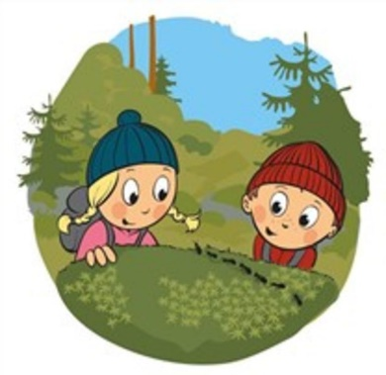
Nærmiljø og samfunn
Gjennom året tek me føre oss ulike tema som:
- Nasjonal brannvernveke der brannførebuande tiltak er i fokus
- Miljøveker vår og haust (planting og hausting i eigen «kjøkken hage»)
- Kulturveka med markering av FN-dagen
- Markering av Samefolkets dag
- Markering av 17.mai
- Me samtalar og om andre internasjonale dagar og høgtider
- Jolegateåpning. Barnehagen bidreg med utstilling i høve «pepperkakebygda»
Turar som vert nytta i nærområde er :
- «Lavoskogen» ved miljøstasjonen
- Holmen/ Idrettsbanen
- Fuglekikkarhytta
- Ulike gardar for gardsbesøk
- Frukthagen
- Gauro (prosjekt for Vettane)
- Biblioteket.
- Speidarhytta
- Tunheim. På Tunheim er det satt opp eit grindabygg i regi av 4H og Haugesenteret, som kan nyttast av besøkande.
- Åsen. Der ligg bygda si nye dagsturhytte som har fått namnet Solhaug.
«Gjennom utforsking, opplevingar og erfaringar skal barnehagen bidra til å gjera barna kjende med sitt eige nærmiljø, samfunnet og verda. Barnehagen skal bidra til kunnskap om og erfaring med lokale tradisjonar, samfunnsituasjonar og yrke, slik at barna kan oppleve tilhøyrsle til nærmiljøet. Gjennom leik og varierte aktivitetar skal barna få erfaring med å lytte, forhandle og diskuterte og få gryande kjennskap til menneskerettane. «
Rammeplanen s.55 og 56.)
Barnehagen har eit godt samarbeid med Haugesenteret, der alle avdelingar gjerne vert invitert til å delta i ulike tema og prosjektarbeid som vert utstilt på td: Torgdag, Poesifestival osv.

Slide 18
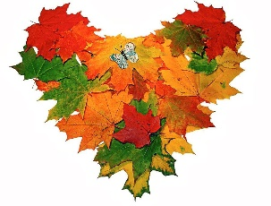

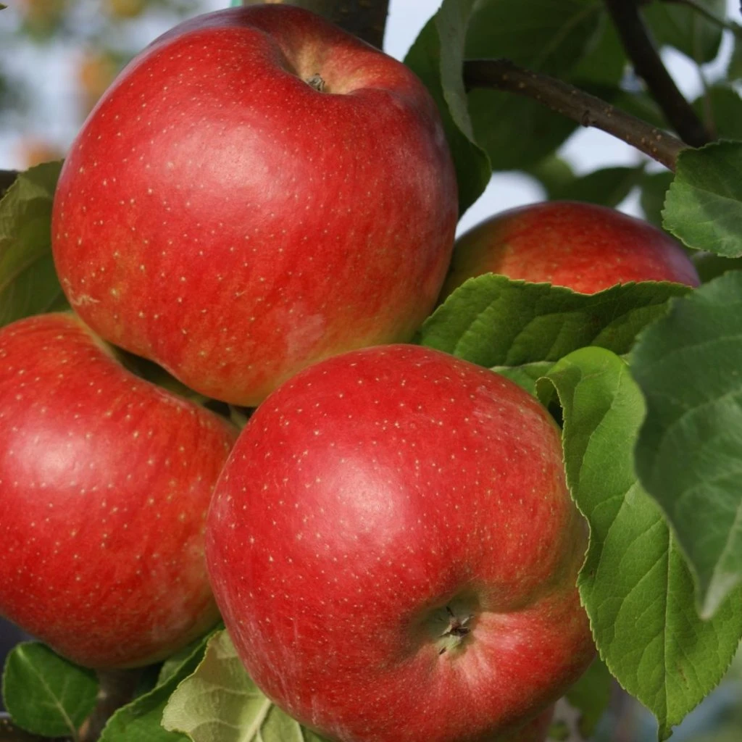
September 2023
Skal de ha haustferie?
Hugs å legg det inn i Visma innan 22 september ☺
Veke
Veke 35
Veke 36
Veke 37
Veke 38
Veke 39
Måndag | Tysdag | Onsdag | Torsdag | Fredag | Laurdag | Sundag
 |  |  |  | 1. | 2. Jacob 3 år | 3.
4. | 5. | 6. | 7. Foreldremøte | 8. Sigrid 4 år | 9. | 10.
11. | 12. Henrik 5 år | 13. | 14. | 15. | 16. | 17.
18. | 19. | 20. | 21. | 22. Svarfrist haustferie | 23. | 24.
25. Tuva 1 år | 26. Personalmøte Epledagen | 27. | 28. | 29. Haustfest | 30.
Nasjonal lusekampanje
Nasjonal kampanje mot mobbing
Nasjonal brannvernveke
110 – det brenn i eit hull
112 – tjuven må på do
113 – eg har vondt i mitt kne
Miljøveka

Slide 19

Natur, miljø og
teknologi del 1
»Gjennom arbeid med natur, miljø og teknologi skal barnehagen bidra til at
Barna:
- opplever og utforskar naturen og naturens mangfald
- oppleve, utforska og eksperimenterer med naturfenomen og fysiske lover
- får kjennskap til naturen og berekraftig utvikling, lærer av naturen og utviklar respekt og gryande forståing for korleis dei kan ta vare på naturen
får kunnskap om dyr og dyreliv
lager konstruksjonar av ulike material og utforskar moglegheiter som ligger i reiskap og teknologi
Personalet skal:
Leggja til rette for mangfaldige naturopplevingar og bruka naturen som arena for leik, undring, utforsking og læring
Gje barna tid og anledning til å stilla spørsmål, reflektera og lage eigne forklaringar på problemstillingar, og til å delta i samtalar om det dei har erfart og opplevd»
Rammeplanen s.52 og 53
Arbeid med matproduksjon i form av ein kjøkenhage i barnehagen har direkte verdi i forhold til å gje barna ei gryande forståing av ei berekraftig utvikling. Det er stor verdi i at barna vert kjende med matproduksjon og at ein utifrå kunnskap kan hauste mat frå eigen hage. Det skapar engasjemang, inspirasjon og glede å bidra til å hauste eigen mat. Det er sosialt utjamnande at alle kan bidra til matproduksjon i eigen hage eller i potter. Det er også eit folkehelseperspektiv i ein kjøkenhage. Produkta kjøkenhagen gjev betrar kosthaldet, sjølv om produkta er sesongbetont. Ein får også kunnskap om oppbevaring slik at produkta kan nyttast seinare på året, til dømes poteter. Aktiviteten med kjøkenhage gjev også barna ei gryande forståing av beredskapshage og klimaavtrykk.
«Bærekraftig utvikling er utvikling som tilfredstiller dagens behov uten å ødelegge fremtidige generasjoners muligheter til å tilfredstille sine behov
(Verdenskommisjonen for miljø og utvikling, 1987, s. 42)».
Kjøkkenhagen
I den nye kjøkkenhagen vår med ni pallekarmar som me har langs gjerdet, skal me blant anna dyrka:
poteter, purre, jordbær, rabarbra, urter, paprika, mais, små agurkar, tomater, sukkererter, reddik, lauk, gulerøter, grønkål

Slide 20


Oktober 2023
Foreldresamtalar
Veke
Veke 39
Veke 40
Veke 41
Veke 42
Veke 43
Veke 44
Måndag. | Tysdag | Onsdag | Torsdag | Fredag | Laurdag | Sundag
 |  |  |  |  |  | 1.
2. | 3. | 4. Frøy 2 år | 5. | 6. | 7. | 8.
9. | 10. | 11. | 12. | 13. | 14. | 15. Lavrans 5 år
16. | 17. | 18. | 19. Refleksdagen | 20. | 21. | 22.
23. Johanna 1 år | 24. FN-DAGEN Ismail 5 år Mahmoud 5 år Diana 5 år | 25. | 26. | 27. | 28. | 29.
30. | 31. Personalmøte
Haustferie i grunnskulen

Slide 21

Natur, miljø og teknologi del 2
Salaby er eit digitalt læringsunivers for barnehagar. På Salaby.no finn du ei mengde ressursar. Salaby redaksjonen utgjer eit kreativt miljø i Gyldendal. Her jobbar pedagogar, designarar, illustratørar, programmerarar og tekstforfattarar tett saman for å nå ein felles målsetjing om at læring skal vera kjekt. Alt innhald i Salaby støttar rammeplanen for barnehagen. Gjennom aktivitetar, filmar, spel og oppgåver blir barnehagebarna tekne med inn i eit univers som er utvikla i djup. Ved å vektleggje bruk av humor, varme og meistringskjensle skaper Salaby begeistring hjå barn og vaksne over heile landet.
I barnehagen jobbar me med teknologi gjennom digitale verkty som til dømes nettbrett og smartboard. To av avdelingane har smartboard, på stor barns avdeling vert denne nytta til dagtavler, film, dokumentarar, Salaby mm.
«Den digitale praksisen til barnehagen skal bidra til leik, kreativitet og læring. Bruk av digitale verktøy i det pedagogiske arbeidet skal støtte opp om barna sine læreprosessar og bidra til å oppfylle rammeplanen sine føringar for eit rikt og allsidig læringsmiljø for alle barn. I samband med bruk av digitale verktøy skal personalet vere aktive saman med barna. Samtidig skal digitale verktøy brukast med omhug og ikkje dominere som arbeidsmåte. Barne­hagen skal utøve digital dømmekraft og bidra til at barna utviklar ei gryande etisk forståing knytt til digitale medium.»
Rammeplanen s.44 og 45
Kvifor er teknologi viktig i barnehagen?
Arbeide med teknologi i barnehagen er forankra i Rammeplanen. Å la barn få skapa noko er naturleg og skapar engasjement hjå dei. Ved å leggja til rette for dette er barnehagen med på å leggja grunnlaget for kreativitet og skapande menneskjer for framtida. Vidare er det viktig å bevisstgjera barn på kva for innverknad teknologien har på oss menneskjer og samfunnet vårt, og i kva grad teknologien me omgjev oss med har eit berekraftig livsløp.

Slide 22
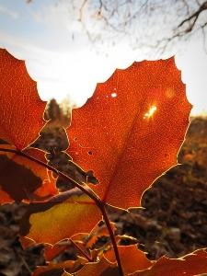
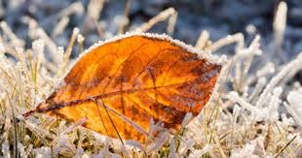
November 2023
Veke
Veke 44
Veke 45
Veke 46
Veke 47
Veke 48
Måndag | Tysdag | Onsdag | Torsdag | Fredag | Laurdag | Sundag
 |  | 1. | 2. | 3. Mäbel 3 år | 4. | 5.
6. | 7. | 8. | 9. | 10. Planleggingsdag Barnehagen stengt | 11. | 12.
13. | 14. | 15. | 16. | 17. | 18. | 19. Kari 3 år
20. | 21. | 22. | 23. | 24. | 25. Helene 1 år | 26.
27. | 28. Personalmøte | 29. | 30.

Slide 23
Kropp, rørsle, mat og helse.
Ulvik barnehage ynskjer å vera ein pådrivar for mat, helse og fysisk aktivitet i kvardagen. Å vera glad i å røre seg og å bruke kroppen sin aktivt har stor betydning for kvart einskilde barn. Gode vanar dannast allereie i mors liv. Mat saman med aktivitet byggjer menneskje.
Mat og måltid er svært viktig for fysisk, psykisk og sosial sjølvkjensle. Barnas samspel og relasjonar til føresette, personalet i barnehagen og andre barn spelar ei viktig rolle for korleis barnet vert ein del av det nære samfunnet som barnet er ein del av. Mat og sosialt fellesskap er dei viktigaste elementa i eit måltid. Dette gjer at måltidet er ein unik mogelegheit til å utvikle kunnskap om kva mat ein likar, kven ein er, utvikle dugleikar når det gjeld t.d. mat val, samspel og kommunikasjon.
Meir enn 90 % av barna i Noreg går i barnehagen, og dei et gjennomsnittleg tre måltid for dagen der. Maten kan vera som nistepakke, barnehagen kan servera alle måltida eller ein kombinasjon av begge desse delane. Uansett kva matordning ein har så er barnehagen verkeleg ein stad der barna sine matvanar vert utvikla og vidare dannar det grunnlaget for åtferd og vanar seinare i livet. Ulvik barnehage held også på ein fast struktur når det gjeld måltida. Då set me alle saman, et maten vår og intensjonen er å skapa eit godt sosialt og inkluderande fellesskap og samstundes gje borna ei gryande forståing av kva kost og ernering har å seie for ei god allsidig utvikling. Ein stram struktur kring måltida er ein måte å skapa samhald og toleranse på. I tillegg vert det også likt for alle og ein får med seg viktige dugleikar som å venta på tur, namnsetjing av maten, sende og mota, hjelpe seg sjølv og andre, bordskikk, vente med å gå til om lag alle er ferdige osv. Mat er også identitet og kultur.
Måltidet i barnehagen skal vere ein arena som gjev barna ei gryande forståing for å kunne reflektera kritisk kring mat val og samstundes motiverast til bevisste val kring ei helsefremjande livsstil. Personalet i barnehagen er førebileta for barna. Det er statlege føringar for kva som skal liggja til grunn i td eit sunt og godt måltid. Desse føringane er personalet forplikta til. Det er sjølvsagt slik at personalet aldri seier til eit barn at det i nistepakka er usunt, men barn kan oppleve det slik fordi andre barn kommentera kva som er sunt eller usunt og i ein slik setting er personalet forplikta til å svare ut om noko er sunt eller usunt, dersom barna spør spesifikt om det. Personalet er gode på å snakke kring t.d. måltid utan at det vert fokusert på einskildbarn. Likevel er det slik at barna sjølve ser samanhengar.
Rørsleglede handlar mellom anna om motorisk utvikling, sanseopplevingar og hjerneutvikling. I alt dette ligg det forsking som seier kva kost og ernæring som skal til for ei god allsidig utvikling.

Slide 24
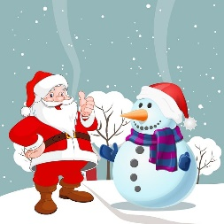

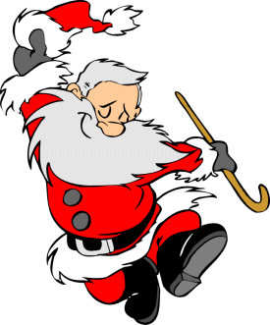
Desember 2023
Veke
Veke 48
Veke 49
Veke 50
Veke 51
Veke 52
Måndag | Tysdag | Onsdag | Torsdag | Fredag | Laurdag | Sundag
 |  |  |  | 1. | 2. | 3.
4. | 5. | 6. | 7. | 8. | 9. | 10.
11. | 12. | 13. Lucia | 14. Kira 4 år | 15. | 16. | 17.
18. | 19. | 20.Nissefest | 21. | 22. | 23. | 24. Jolafta
25. Ragnhild 1 år 1.joledag Barnehagen stengt | 26. 2.joledag Barnehagen stengt | 27. Barnehagen stengt | 28. Barnehagen stengt | 29. Barnehagen stengt | 30. | 31. Nyttårsafta
Me ynskjer små og store ei retteleg god jol, og alt godt i det nye året!

Slide 25
Høgtider i barnehagen
«Barnehagen skal skape interesse for mangfaldet i samfunnet og forståing for livsverda og levesettet til andre menneske. Gjennom å samtale om og undre seg over eksistensielle, etiske og filosofiske spørsmål skal barn få høve til sjølve å formulere spørsmål, lytte til andre, reflektere og finne svar. Slik skal barnehagen bidra til å leggje grunnlag for kritisk tenking og dømmekraft.»–Rammeplanen 54
Barnegruppa består av stort mangfald og me inkluderer deira høgtider ved markering i barnehagen. Dette gjer me gjennom kunst, kultur og kreativitet. I samling skaper me rom for gode dialogar og undring
Markering av kristendom:
Jul
Påske
Markering av Islam:
Id-al-Adha
Id-al-fitr
Det er og spanande å utforska ulike høgtider uavhengig av korleis barnegruppa er samansett.
Som til dømes:
Hinduismen: Holi
Buddhismen: Vesak
Me skal arbeida med filosofiske samtalar saman med barna. Dette utviklar tankane deira.
«Etikk, religion og filosofi er med på å forme korleis vi oppfattar verda og menneska, og pregar verdiar, normer og haldningar. Fagområdet ser særleg på barnehagen sitt samfunnsmandat og verdigrunnlag i eit samfunn som er prega av livssynsmangfald.» Rammeplanen s.54

Slide 26
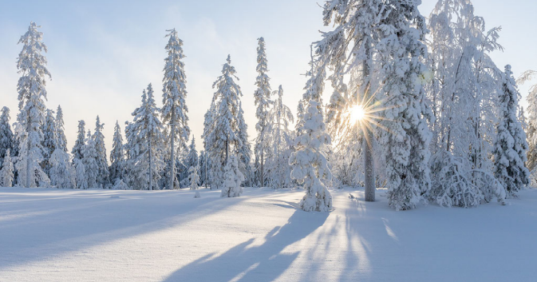
Januar 2024
Veke
Veke 1
Veke 2
Veke 3
Veke 4
Veke 5
Måndag | Tysdag | Onsdag | Torsdag | Fredag | Laurdag | Sundag
1. 1. Nyttårsdag Barnehagen stengt | 2. | 3. | 4. | 5. | 6. | 7.
8. Agnes 4 år | 9. | 10. | 11. | 12. | 13. | 14.
15. | 16. Zianna 6 år Tindra 6 år | 17. | 18. | 19. Sindre 5 år | 20. | 21.
22. | 23. | 24. | 25. | 26. | 27. | 28.
29. Nora 2 år | 30. Personalmøte | 31.

Slide 27
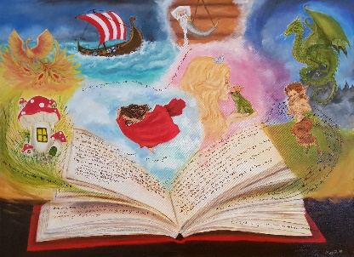

Eventyr
Tradisjonen tru vil me i februar ha eventyr som tema. Det er felles for heile barnehagen. Dette er for å fremja kulturformidling, identitet og mangfald.
På småbarnsavdelingane har me fokus på små og enkle eventyr som er lette for barna å forstå. Me vil formidla enkle eventyr ved hjelp av figurar, dokker, enkel dramatisering og bordspel. Av og til brukar me plakat med illustrasjon frå kvart eventyr som vert hengt opp i gangen på avdelinga. Me har òg ei eventyrkorg, og oppi der er det som skal illustrera eventyret som skal formidlast.
På dei store avdelingane har me gjerne meir fokus på litt lengre, større, og gjerne fleire eventyr.
Me dramatisera, ser på film, les eventyr, diktar eige eventyr, teiknar og brukar konkretar og mykje meir. Barna deltek aktivt og er undrande.
Karneval
I Ulvik barnehage ynskjer me å ha fokus på tema under karnevalet som er i februar.
Dette fordi me ynskjer å minska kjøpepresset, det er meir berekraftig, og det minskar synleggjering av skilnader. Me ynskjer difor at barna ikkje kjem i kostymer denne dagen.
På Kristinuten og Onen har det vore vanleg med pysjparty. Her kjem barn og vaksne kledd i pysjamas.
På Kvasshovden og Vassfjøra har det vore ulike tema. Dei kjem tilbake med tema etter kvart.
«Gjennom arbeid med kommunikasjon, språk og tekst skal barnehagen bidra til at borna møter eit mangfald av eventyr, forteljingar, segner og utrykksformer. Vidare står det at personalet skal bruke varierte formidlingsformer og tilby eit mangfald av bøker, songar, bilete og uttrykksformer.»
Rammeplanen s: 48

Slide 28
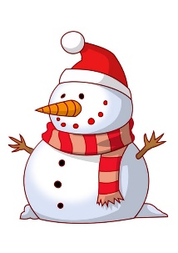


Februar 2024
Skal de ha vinterferie?
Hugs å leggja det inn i Visma innan 2.februar.
Veke
Veke 5
Veke 6
Veke 7
Veke 8
Veke 9
Måndag | Tysdag | Onsdag | Torsdag | Fredag | Laurdag | Sundag
 |  |  | 1. | 2. Oliva Lovise 2 år Svarfrist vinterferie | 3. | 4.
5. | 6. Saga 5 år Samefolket sin dag | 7. | 8. | 9. | 10. | 11. Fastelavn
12. | 13. | 14. | 15. | 16. | 17. | 18.
19. | 20. | 21. Hans Majestet Kongen 87 år | 22. | 23. | 24. | 25.
Vinterferie i grunnskulen
26. | 27. Personalmøte | 28. Alvhild 3 år | 29.

Slide 29
Leik
Når barnet ditt svarar:
« i dag har eg berre leika»
Då har det:
Utvikla sosialkompetanse
Lært seg nye ord og uttrykk
Venta på tur
Samarbeid
Vist omsorg for andre
Vore kreativ
Bearbeidd inntrykk og opplevingar
Brukt fantasi
Vore aktiv og engasjert
Tenkt og prøvd ut
Undra seg og stilt spørsmål
Konsentrert seg
Etablert venskap
Lytta til andre
Lært av andre
Utvikla empati
Opplevd meistring
Opplevd tilhøyring til eit fellesskap
Hevda seg sjølv og sett andre sine behov
Kommunisert på tvers av kultur
Lært haldningar og verdiar
Løyst konfliktar
Erfart korleis teknikk kan nyttast
Lært om ulike rom, storleikar, sortert og samanlikna
Vore fysisk aktiv

Slide 30
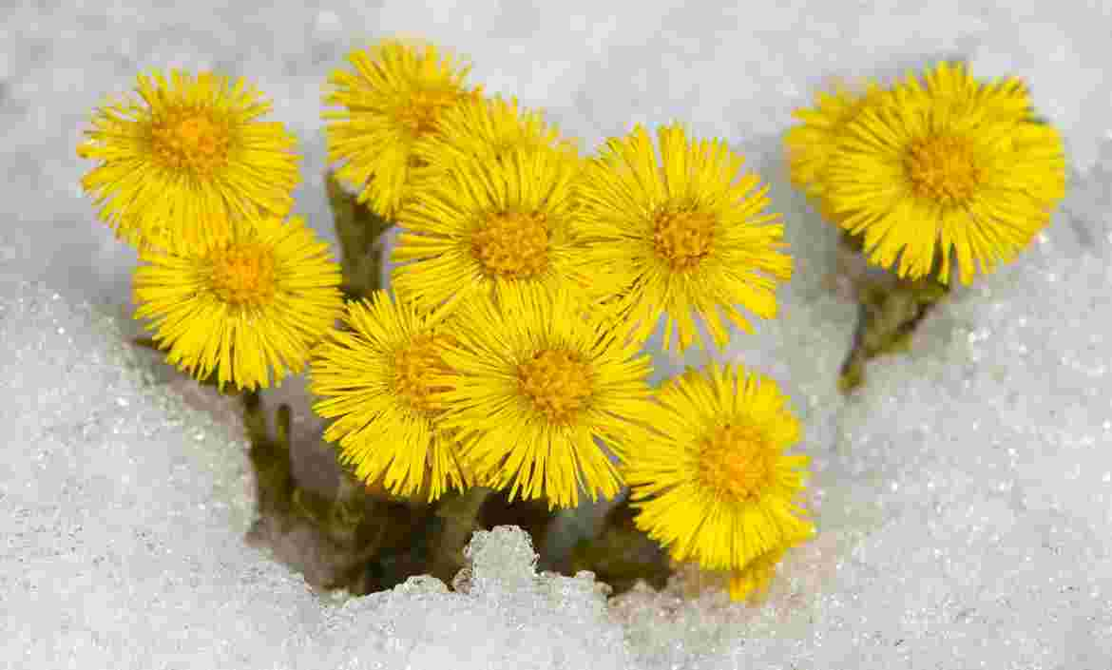
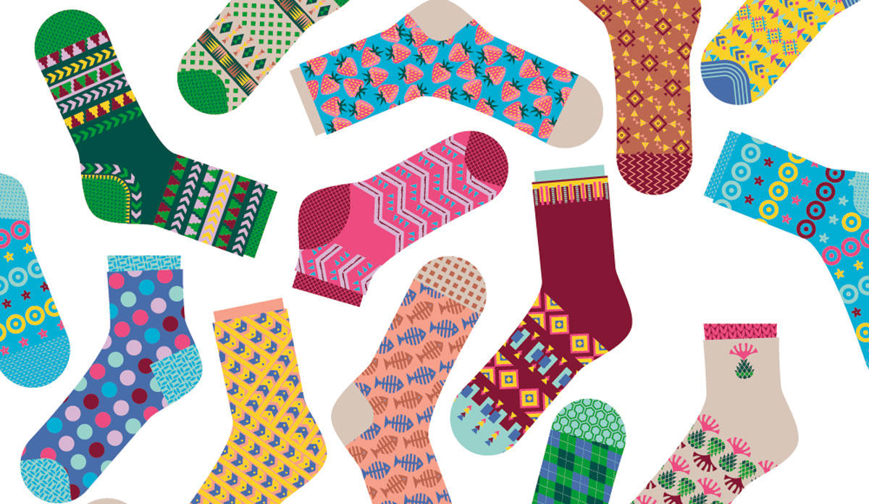


Mars 2024
Tilbod om foreldresamtalar
Skal de ha påskeferie?
Hugs å leggja det inn på Visma innan 1.mars!
Veke
Veke 9
Veke 10
Veke 11
Veke 12
Veke 13
Måndag | Tysdag | Onsdag | Torsdag | Fredag | Laurdag | Sundag
 |  |  |  | 1. Svarfrist påskeferie! | 2. | 3.
4. | 5. | 6. Brage 3 år | 7. | 8. | 9. | 10.
11. | 12. Barnehage- dagen? | 13. | 14. | 15. Planleggingsdag Barnehagen stengt | 16. | 17.
18. | 19. Personalmøte | 20. Ingeborg 1 år | 21. Rockesokk-dagen | 22. | 23. Wiktor 2 år | 24.
25. Marta 4 år | 26. | 27.½ dag. Barnehagen stengjer klokka 12.00 | 28. Skjærtorsdag Barnehagen stengt | 29. Langfredag Barnehagen stengt | 30. Påskeafta | 31. 1.Påskedag
Nasjonal kampanje mot hovudlus
Påskefrukost/
Foreldrekaffi
Påskeferie i grunnskulen

Slide 31

Leik
Å leika er eit mål i seg sjølv.
Barn leikar fordi det er morosamt å leika!
Å leika er ein grunnleggjande rett barna har. «Rett til å leika og rett til nokon å leika med».
Leik er frivillig og har sjølve leikeaktiviteten som hovudmål. Leik er barna si mest typiske uttrykksform. Leiken skil seg frå all anna verksemd ved at det er ein spontan og skapande prosess som er styrt av barnet sjølv. Leiken har ein sentral plass i barnehagen. Leiken har eigenverdi og er ei viktig side ved barnekulturen. Leiken har mange uttrykksformer og kan føra til forståing og vennskap på tvers av alder og språkleg og kulturell ulikskap. Eit leikefellesskap legg grunnlaget for venskap. Å få delta i leiken og få vener er grunnlaget for at barn trivst og opplever barnehagen som noko meiningsfullt. I samhandling med kvarandre blir grunnlaget for læring og sosial kompetanse lagt. På den andre sida kan makt og utestenging i leiken hindra venskap og gode relasjonar.
Barn lærer og utviklar ein samansett kompetanse gjennom leiken. Ved å «late som» går barn inn i si eiga førestellingsverd, tek perspektivet til andre og gjer form til tankar og kjensler. Gjennom utforsking og samtale om verda og fenomen skaffar dei seg kunnskap og innsikt på mange område. Leik med den fysiske verda både ute og inne inneber utforsking og bearbeiding av inntrykk.
I rolleleiken spelar kommunikasjonen ei sentral rolle. Opplevingar, forteljingar og nye røynsler er med på å gje næring til leik og til å utvikla leiken vidare.
Vaksenrolla i leik: Barn påkallar ofte dei vaksne si merksemd når dei leiker. – Sjå på meg! ropar barnet når det huskar høgt eller kjem i god fart ned ¨sklia.¨ Då er det nettopp det barnet ynskjer: at det skal verta sett og bekrefta av den vaksne. Parallelt med at barna er oppteken av og brukar tid saman med kvarandre i leik, ynskjer dei iblant å involvera vaksne i leiken. Når ein vaksen deltek i leik, vert forholdet mellom den vaksne og barnet for ei stund prega av ein symmetri som er annleis enn i kvardagen elles. Det er og viktig at leiken skjer på barnas premisser og at den vaksne respekterer barnas intensjonar. Den vaksne skal støtte barna i leiken og vera tilgjengeleg til ei kvar tid.
Kjelde: Udir

Slide 32
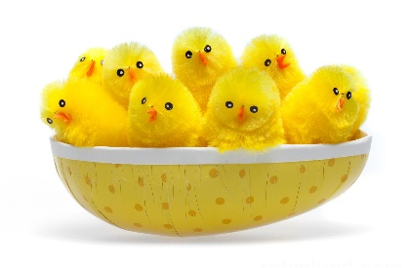

April 2024
Tilbod om foreldresamtalar
Veke
Veke 14
Veke 15
Veke 16
Veke 17
Veke 18
Måndag | Tysdag | Onsdag | Torsdag | Fredag | Laurdag | Sundag
1. 2.påskedag | 2. | 3. | 4. | 5. | 6. | 7.
8. | 9. | 10. | 11. | 12. | 13. | 14.
15. | 16. | 17. | 18. | 19. | 20. | 21. Olav 3 år
22. | 23. Håvard 3 år | 24. | 25. | 26. | 27. | 28.
29. | 30. Personalmøte

Slide 33
Verdiar
Relasjon Vaksne-Barn
Tid og rom for leiken
Sjå og anerkjenna kvart enkelt barn
Gje rom for barns medverknad
Leggja grunnlaget for ein god dag
Verdigrunnlaget til barnehagen skal formidlast, praktiserast og opplevast i alle deler av det pedagogiske arbeidet i barnehagen. Barndommen har ein eigenverdi og barnehagen skal ha ei heilskapelig tilnærming til barna si utvikling.
Å møte individet sitt behov for omsorg, tryggleik, tilhøyrsle og anerkjenning og sikre at barna får ta del i og medverke i felleskapet, er viktige verdier som skal speglast i barnehagen. Barnehagen skal fremja demokrati, mangfald, og gjensidig respekt, likestilling, bærekraftig utvikling, livsmeistring og helse.
Rammeplanen s.7
Relasjon Tilsette-Foreldre
Gjensidig respekt
God og imøtekommande kommunikasjon
Vera ein inkluderande arena for alle føresette
Unngå lojalitetskonflikt mellom barnehage/heim
Danning
Rammeplan for barnehagen, innhald og oppgåver slår fast at barnehagen skal fremje danning. I dette ligg mellom anna at barnehagen skal bidra til at borna vert nyfikne til omverda og arbeide for, og leggje grunnlaget for at borna utviklar modig, sjølvstendig og ansvarleg deltaking i eit demokratisk fellesskap. Vi skal vektleggje samhald og solidaritet, synleggjere og framheva ulikskap og mangfald. Dette inneber mellom anna at barna i barnehagen skal støttast i å uttrykkje sine synspunkt og skape meining i den verda dei er ein del av. Barna skal lyttast til, takast på alvor og oppleve at dei sjølve er viktige for fellesskapen.
Relasjon Tilsette-Tilsette
Gjensidig respekt
Vera lojal og ha ei demokratisk personalgruppa
Ha eit inkluderande fellesskap
Fremja likeverd og likestilling
Vera gode og tydelege rollemodellar
Relasjon Barn-Barn
Barna er med på å utforma gode reglar for samhandling seg i mellom.

Slide 34
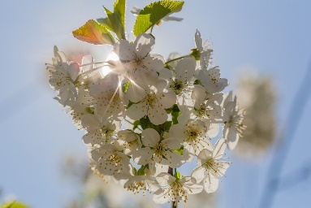
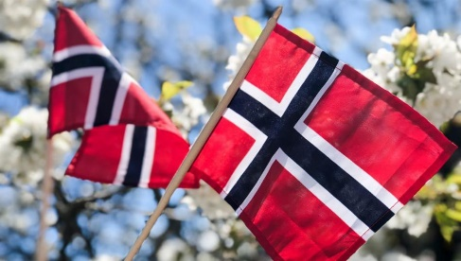

Mai 2024
Hugs å leggja inn sommarferie i Visma innan 2.mai.
Veke
Veke 18
Veke 19
Veke 20
Veke 21
Veke 22
Måndag | Tysdag | Onsdag | Torsdag | Fredag | Laurdag | Sundag
 |  | 1. 1.Mai. Barnehagen stengt | 2. Svarfrist. Sommerferie | 3. | 4. | 5.
6. | 7. | 8. Umaima 6 år | 9. Kristi himmelfartsdag Barnehagen stengt | 10. | 11. | 12. Nynorsk-dagen
13. | 14. | 15. | 16. 17.mai markering i barnehagen | 17. Mai HIPP HURRA | 18. | 19.
20. 2.pinsedag Barnehagen stengt | 21. | 22. | 23. | 24. | 25. | 26. Huda 3 år
27. | 28. Personalmøte | 29. Elise 3 år | 30. | 31. Jorid 2 år
MILJØVEKA

Slide 35
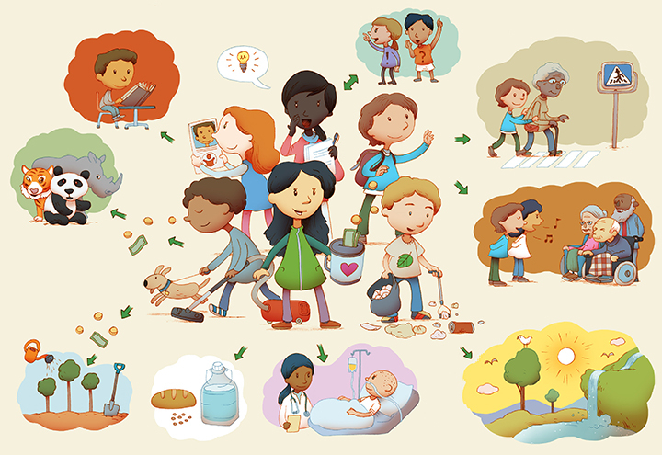
Barn sin medverknad
Barna har rett til å få gje utrykk for si meining om kvardagen i barnehagen. Personalet må leggja til rette for at barna deltek i planlegging og vurdering av aktivitetar. Personalet skal vera medvitne på dei ulike uttrykksmåtane barn har, og leggja til rette for medverknad på måtar som er tilpassa alder, erfaringar og dei føresetnader barna har.
I Ulvik barnehage har Kvasshovden og Vassfjøra samlingar der barna vert tekne med i planlegging og vurdering. Kristinuten og Onen arbeider meir i høve observasjon av barna sitt kroppsspråk og merkar godt om og når aktivitetar fengjer dei små.
Slike observasjonar er viktige for alle aldersgrupper, og er ein viktig del av personalet sitt grunnlag for planlegging og tilrettelegging av pedagogisk og praktisk arbeid.
Dei eldste barna deltek i barnesamtalar med ein vaksen det siste året i barnehagen.
Barna kan medverka i barnehagekvardagen på ulike måtar i dei sakene dei forstår konsekvensane av vala dei gjer.
Personalet er merksame på å ta barna sin medverknad på alvor. Det føreset god kommunikasjon mellom barna og personalet og mellom personalet og foreldra.
Personalet skal ta utgangspunkt i barna sine erfaringar, interesser og synspunkt og initiativ i det daglege arbeidet i barnehagen og ved val og gjennomføring av aktivitetar.
Rammeplan s. 43.

Slide 36


Juni 2024
REGNBOGEMÅNAD
Fokus på mangfald og filosofi
Veke
Veke 22
Veke 23
Veke 24
Veke 25
Veke 26
Måndag | Tysdag | Onsdag | Torsdag | Fredag | Laurdag | Sundag
 |  |  |  |  | 1. | 2.
3. | 4. | 5. | 6. Vetteavslutning | 7. | 8. Sigurd 2 år | 9.
10. | 11. | 12. | 13. | 14. | 15. | 16.
17. | 18. | 19. Kristoffer 5 år | 20. | 21. Planleggingsdag Barnehagen stengt | 22. | 23.
24. | 25. | 26. Ravn 6 år | 27. | 28. | 29. | 30.
MILJØVEKA
Sommarferie i grunnskulen

Slide 37
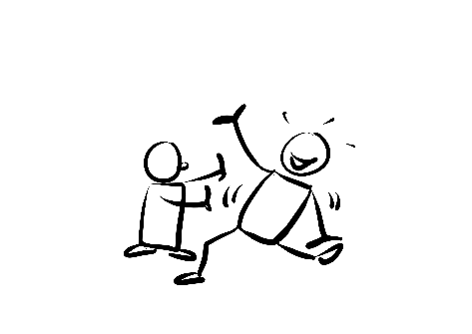
Språkleg kompetanse
Småbarnsalderen er den grunnleggjande perioden for språkutvikling.
Samhandling gjennom kroppsspråk og leik med lydar er ein vesentleg del av måten barnet nærmar seg andre menneske på. At vaksne oppfattar og stadfester uttrykket til barnet og samtidig set ord på inntrykka og opplevingane, er avgjerande for korleis talespråket utviklar seg vidare.
Morsmålet er viktig for opplevinga av eigen identitet og meistring på mange område. Eit godt utvikla morsmål er ein grunnleggjande føresetnad for den vidare språklege utviklinga, også når det gjeld skriftspråk og leseforståing.
Barnehagen skal støtte at barna brukar morsmålet sitt og samtidig arbeida aktivt med å fremje den språklege kompetansen til barna. Samtalar, høgtlesing og varierte aktivitetar er viktig både i barnehagekvardagen og heime.
Barnehagen skal hjelpa barna til å utvikla alle sider ved språket sitt, det verbale og det kroppslege. Me skal leggja til rette for at barna blir kjent med forteljing, bøker, songar og at dei sjølve får utvikla si evne til å uttrykkja seg gjennom språket. Dette fagområdet er gjennomgåande i alle aktivitetar barnehagen har.
Me nyttar ulike verkty som: Grep om begrep, Bravo, Grøne tankar, glade barn mm.
Kjelde: Rammeplanen

Slide 38


Juli 2024
Veke
Veke 27
Veke 28
Veke 29
Veke 30
Veke 31
Måndag | Tysdag | Onsdag | Torsdag | Fredag | Laurdag | Sundag
1. | 2. | 3. | 4. Vilde 5 år Yasser 5 år Hennar Majestet Dronningen 87 år. | 5. | 6. | 7.
8. | 9. Marta 6 år | 10. | 11. Réjus 2 år | 12. | 13. | 14.
15. | 16. | 17. | 18. | 19. | 20. | 21.
22. | 23. Kevinas 5 år | 24. | 25. | 26. Sigve 4 år | 27. | 28. Laura 4 år
29. | 30. | 31.
BARNEHAGEN FERIESTENGT
BARNEHAGEN
FERIESTENGT

Slide 39
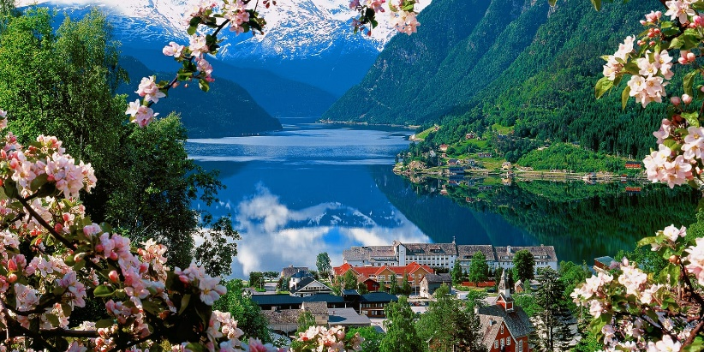
ULVIKA-SONGJEN
Ho løyne seg så bljug burtum viddo i vest
ei venare ingjensta eg minnest,
Frao floarmaol te fjelltrom ho
budde seg te fest
Å finare buna injke finnest.
Me` kodlane sto skaute i rekkje å ra
å krotasylle sildra frao upser å sva
å fjorden la seg glodren å glitra.
Å solæ gav seg stunder å tøydde seg ned
Te da so sku` livna å sku` spretta.
Naor kvelda-råen minka tok nutane te
Å vørmde um da so skulde vetta.
Men lenger ut pao nottæ dei ok seg i hop,
dei tottest fudla høyra eit kvinkande rop
um livd fy dei vonar va vekte.
So ok da te å bløma i hagje å li,
Eit hildrande fargabrigde fløymde
Me’Folgefonnæ speglande syllkaopo si
Å Onen i solaglimen drøymde.
Frao Seljestad te Moo, frao Steine te Sæ
Sto gjemen ifrao bakkar, frao bøar å tre
I traoe ette live å jiddra
Å ingjensta va kviddren i rinde å kjos
so kaote å fuglane so sæle,
Å ingjensta va susen or elv elde os
so djupe å løyndafudl i mæle,
å himmelen so høge, å lukte so blao,
å venene so goe, å sutena so smao,
å tankane so heile å reine.
Å mangje ha du ale, å mangje laut ut
d’æ ymist ein helste skulde gløyma,
Men minnelsar um ålvår, um sakna å sut
Kan henda ein helste skulde gjøyma.
Um via eg har færast, um væræ æ vi
So va du å so vette du heimbygdæ mi
Um sjøle eg so heimløyse vanka
-Magnus Hydle-

Slide 40
August 2024
VELKOMEN TIL NYTT BARNEHAGEÅR!
Veke
Veke 31
Veke 32
Veke 33
Veke 34
Veke 35
Måndag | Tysdag | Onsdag | Torsdag | Fredag | Laurdag | Sundag
 |  |  | 1. | 2. | 3. | 4.
5. | 6. | 7. | 8. | 9. Anna 5 år | 10. | 11.
12. Planleggingsdag Barnehagen er stengt | 13. Planleggingsdag Barnehagen er stengt | 14. Planleggingsdag Barnehagen er stengt | 15. Fyrste barnehagedag i nytt barnehageår | 16. | 17. | 18.
19. | 20. | 21. | 22. Irene 3 år | 23. | 24. | 25.
BARNEHAGEN
FERIESTENGT
NB: PLANLEGGINGSDAGANE ER IKKJE HEILT FASTSATT ENDÅ. KAN KOMA ENDRINGAR!
26. | 27. | 28. | 29. | 30. | 31.

Slide 41
